Slide 1
МКОУ СОШ № 1 п.Михайловка
Отряд юных инспекторов движения
«Огоньки »
Я
ЮИ Д

Slide 2
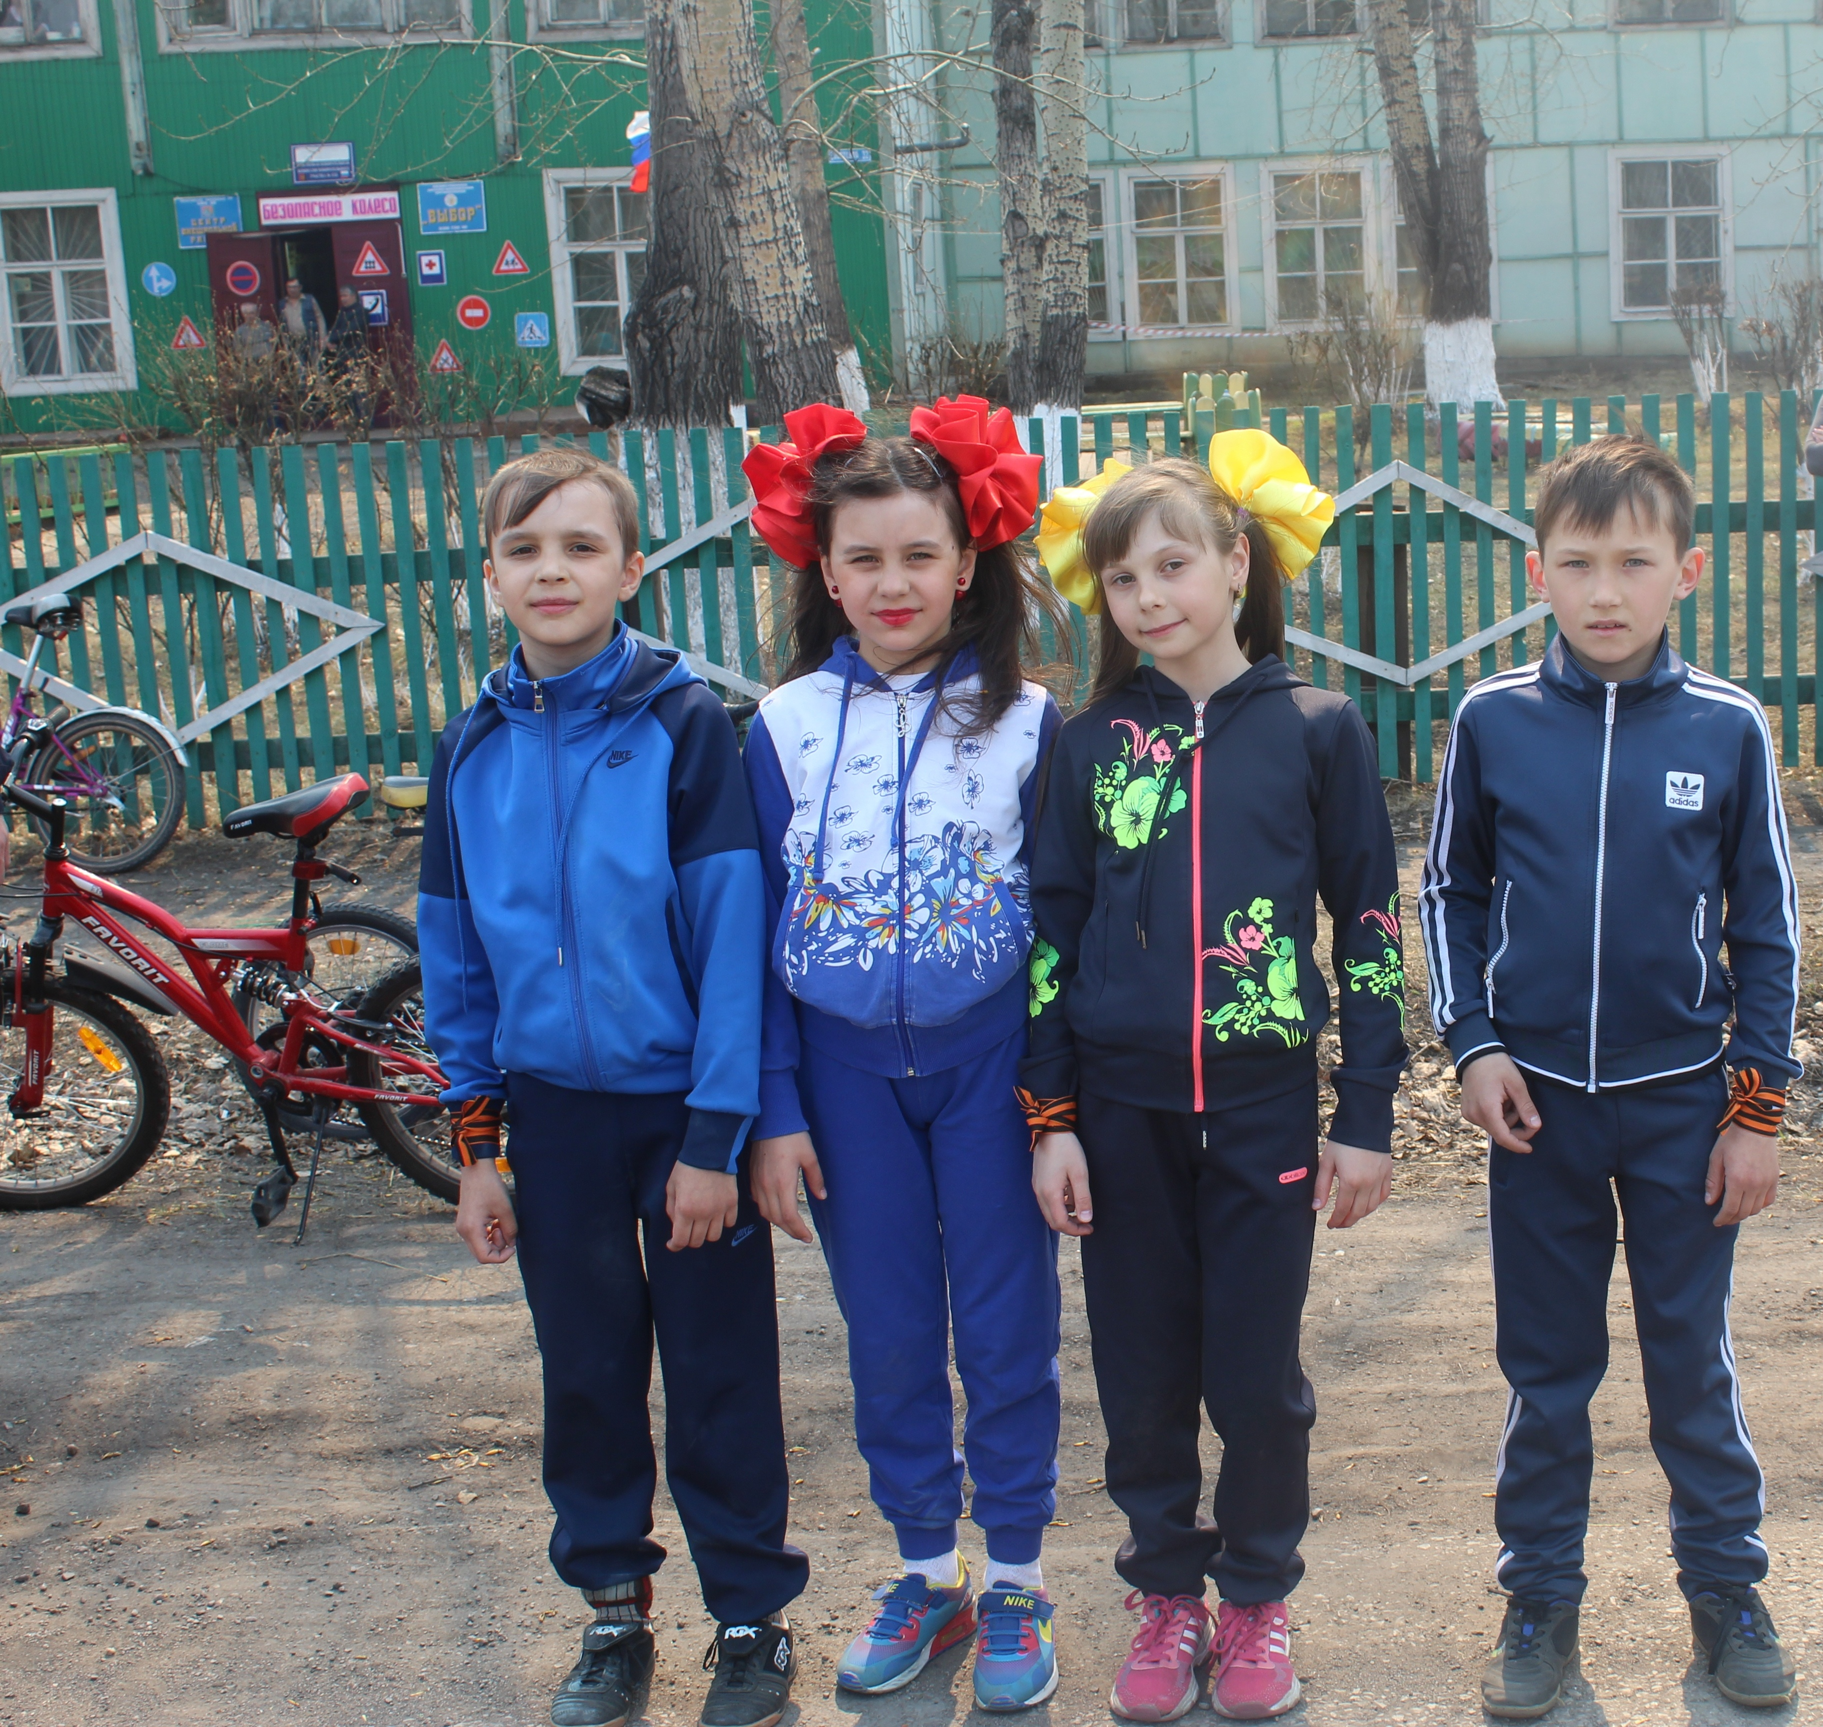
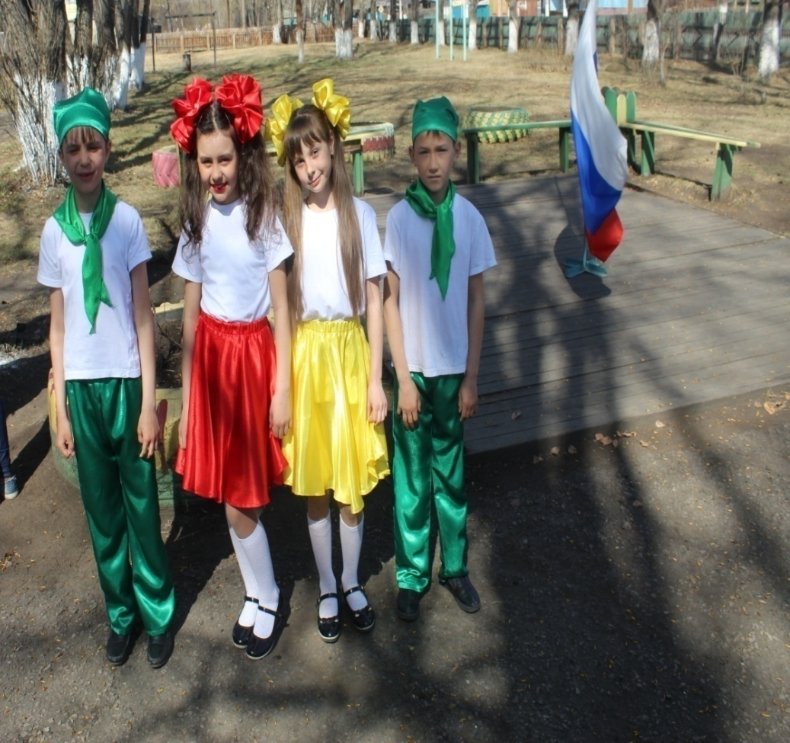
Девиз отряда
Я
ЮИ Д
«Дисциплина на улице посёлка - залог безопасности»

Slide 3
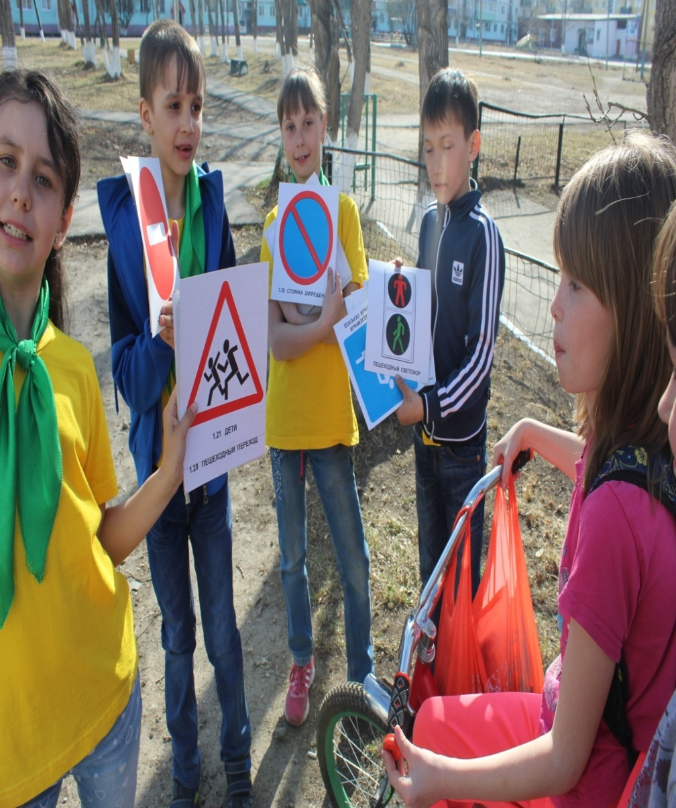
РЕЧЁВКА
Я
ЮИ Д
- Раз, два! - Три, четыре! - Три, четыре! - Раз, два! - Кто шагает дружно в ряд? - Это мы – ЮИД отряд! ПДД мы изучаем и ребятам объясняем, Что такое переход, Знать, что должен пешеход. К знаньям всех мы призываем, Никогда не унываем!

Slide 4
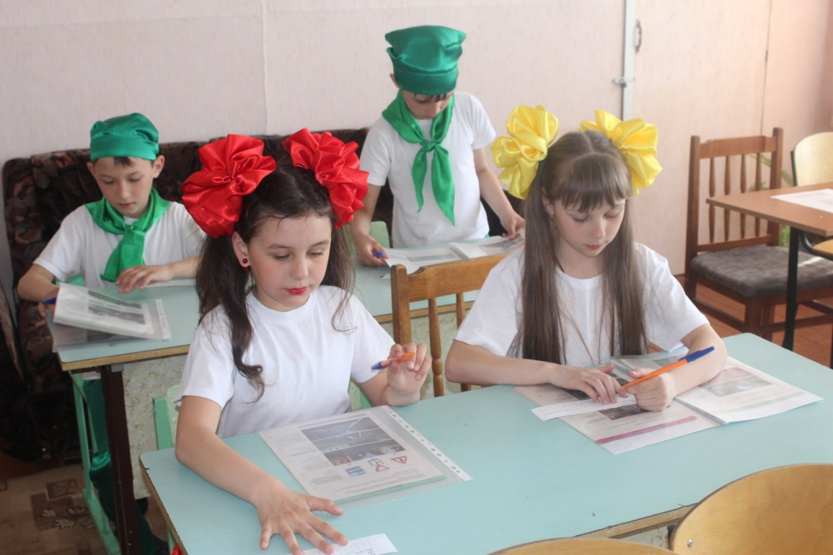
Я
Состав отряда «ОГОНЬКИ»
ЮИ Д
1.Кигилев Алексей
2. Бурцева Ирина
3.Тодоренко Дарья
4. Максунов Сергей
Командир отряда: Кигилев Алексей

Slide 5
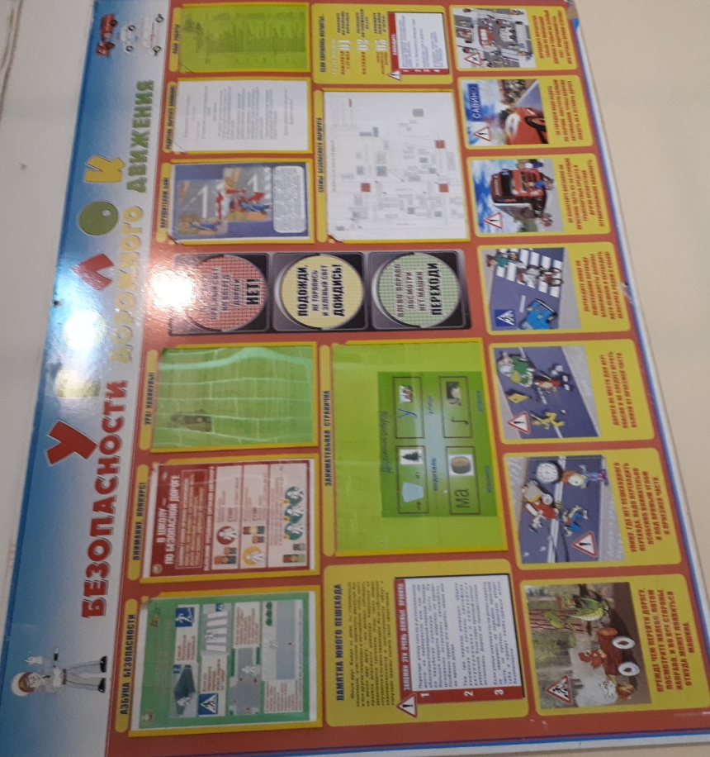
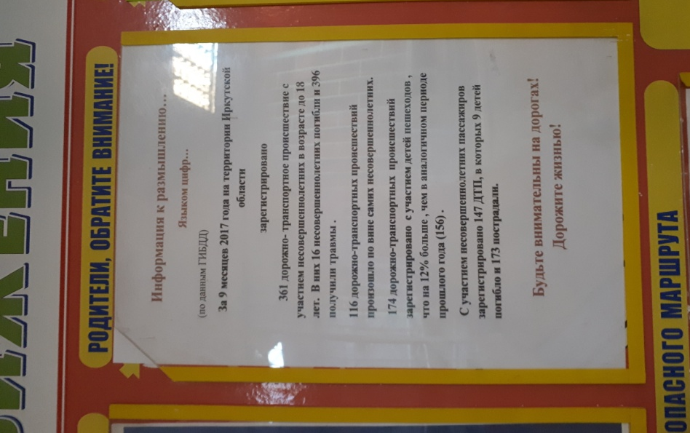
Я
Я
Наш уголок по безопасности
ЮИ Д

Slide 6
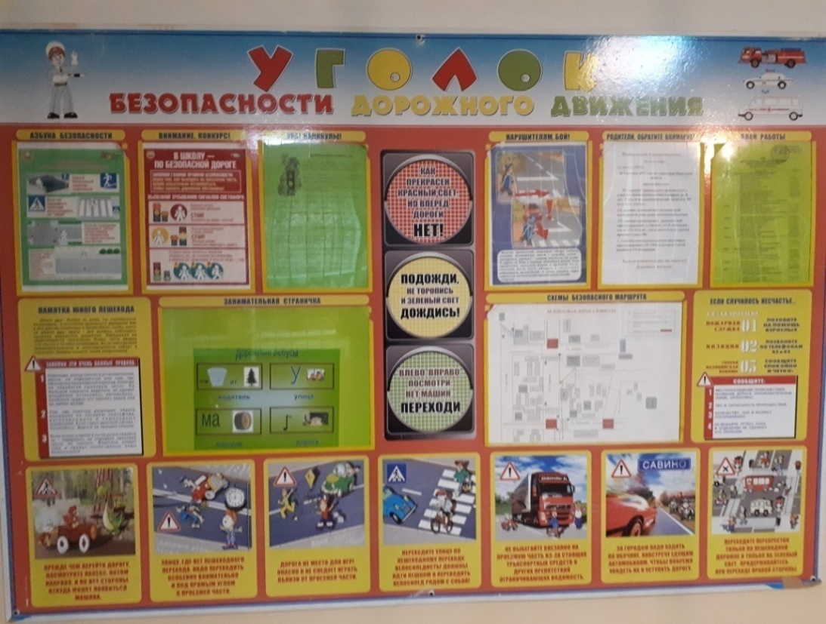
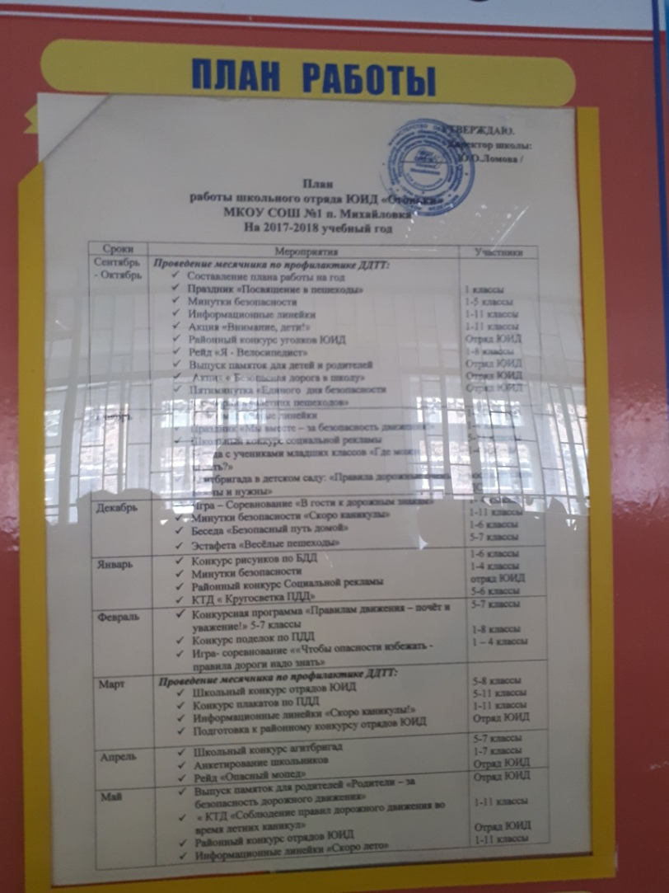
Я
Наш уголок по безопасности
ЮИ Д

Slide 7
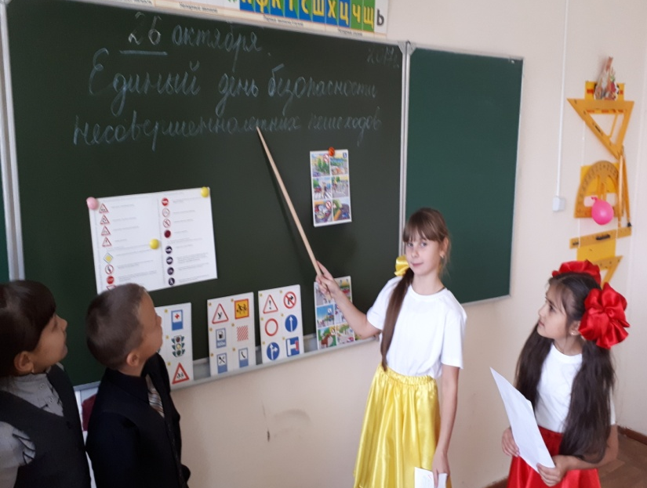
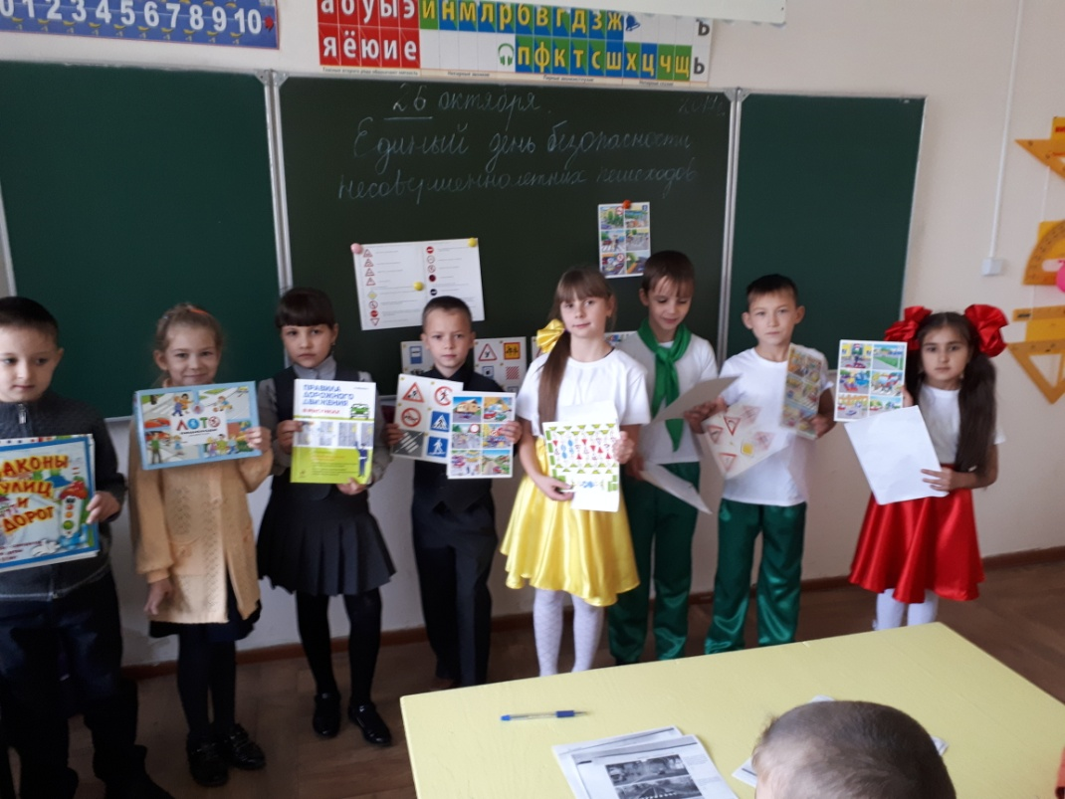
Я
Единый день безопасности
Несовершеннолетних
пешеходов
ЮИ Д

Slide 8
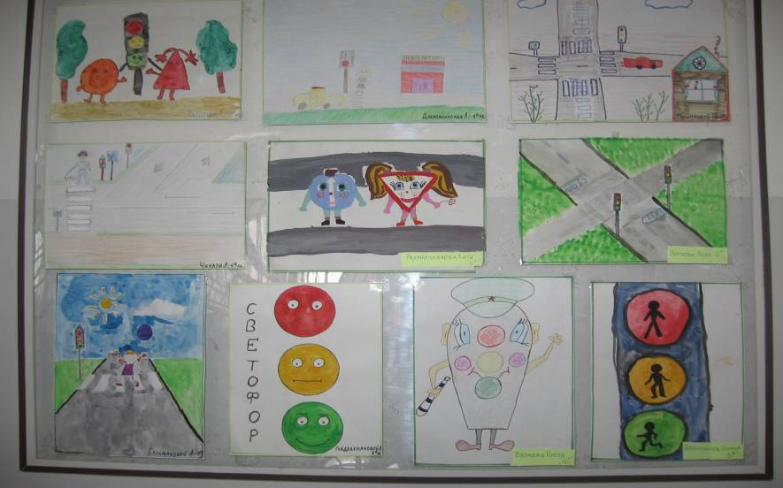
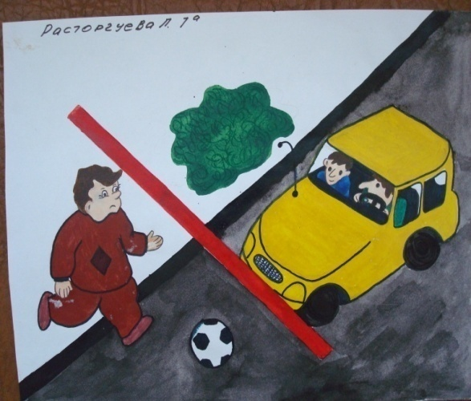
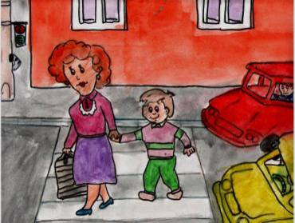
Я
Выставка рисунков
ЮИ Д

Slide 9
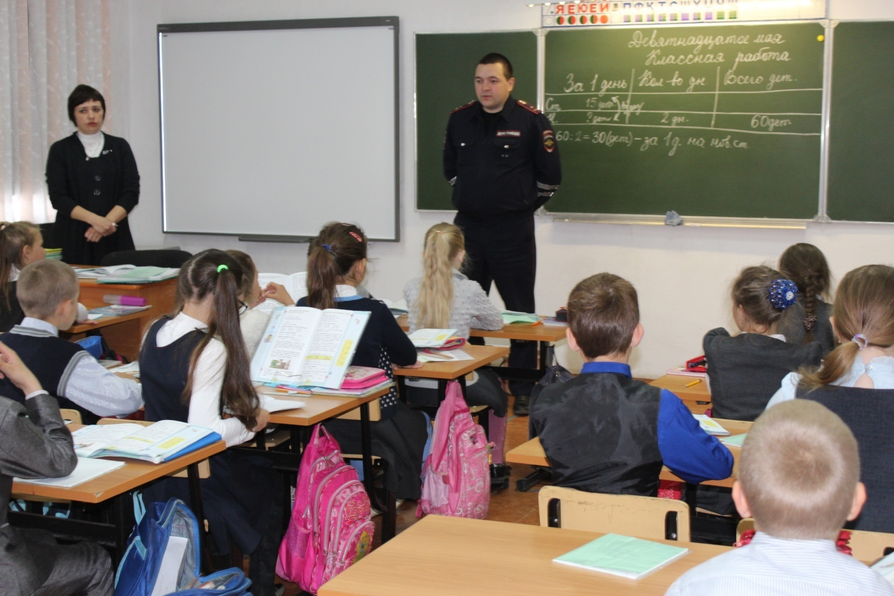
Слушаем старших коллег
Я
ЮИ Д

Slide 10
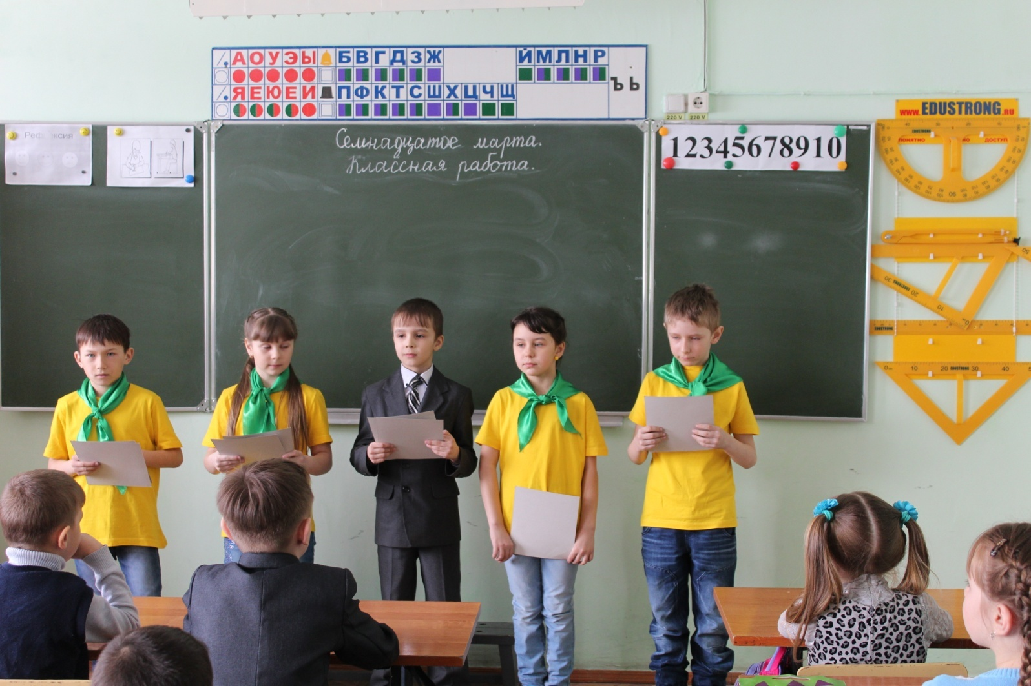
Я
Профилактическое мероприятие
« Безопасные каникулы»
ЮИ Д

Slide 11
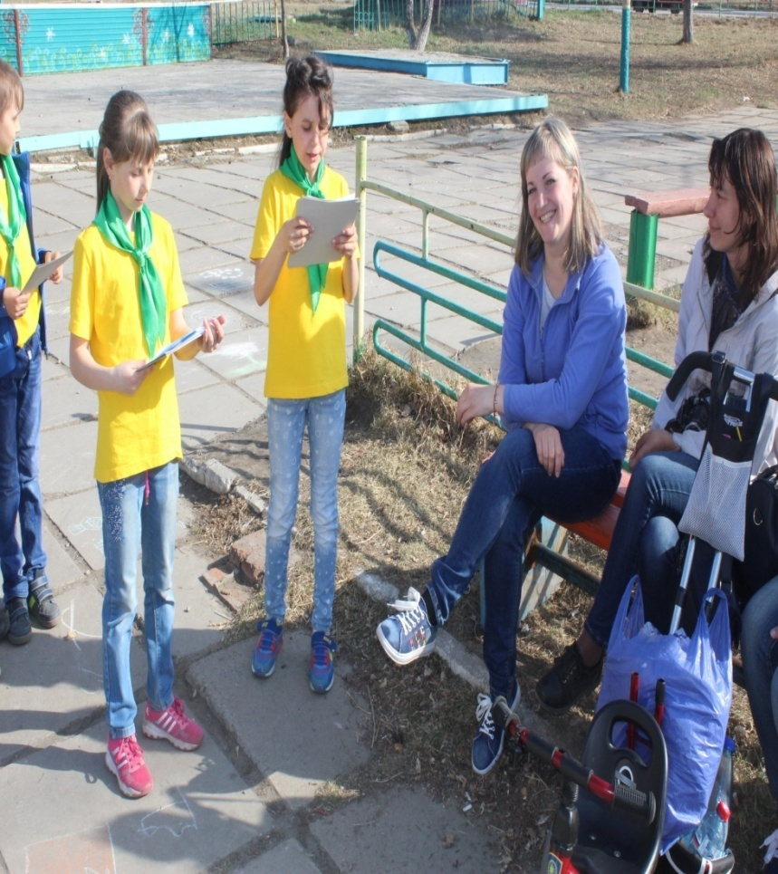
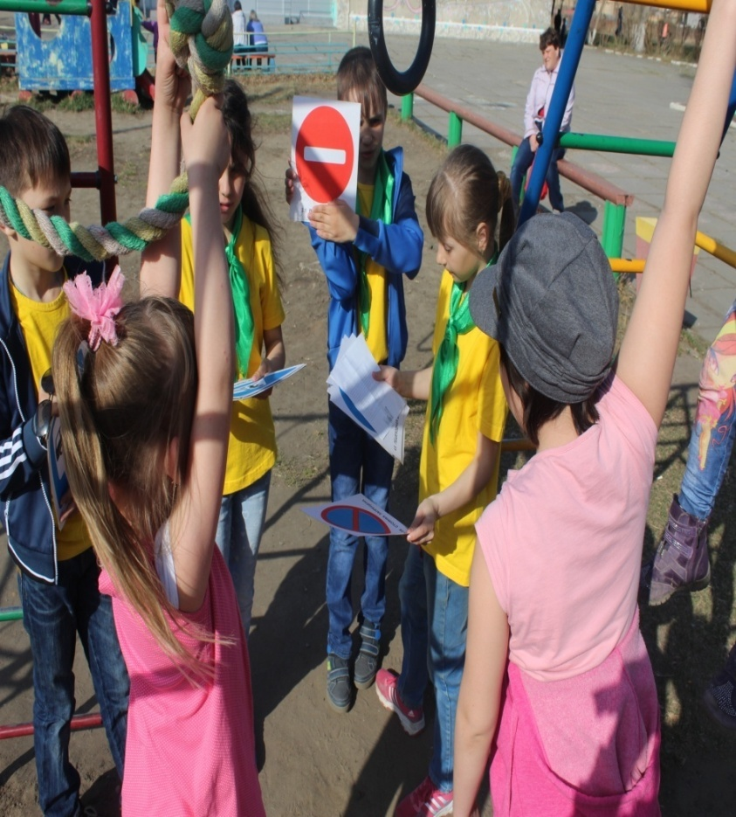
Я
Агитационную работу с родителями и жителями по ПДД
ЮИ Д

Slide 12
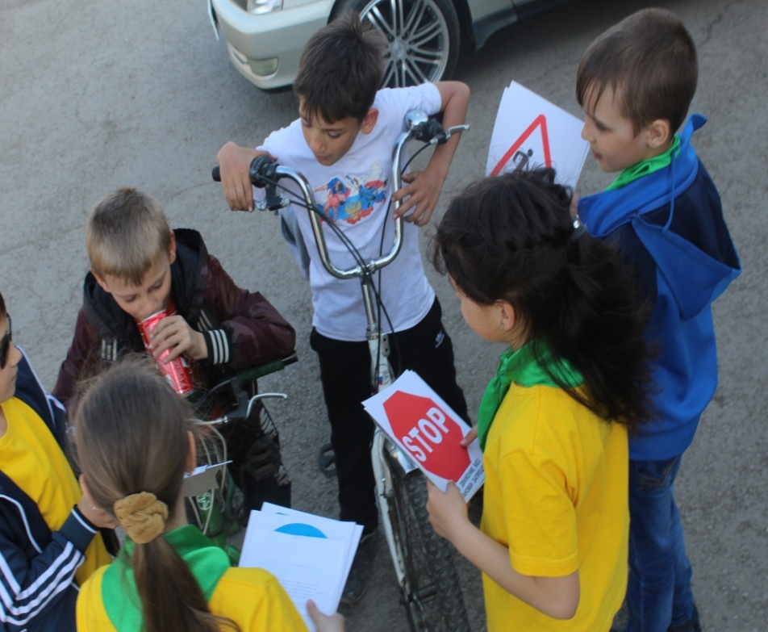
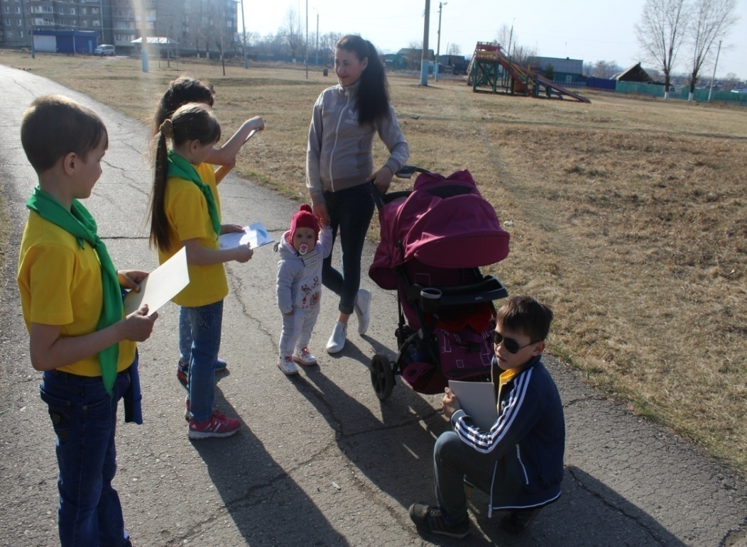
Я
Агитационная работа
по ПДД
С родителями и жителями
посёлка
ЮИ Д

Slide 13
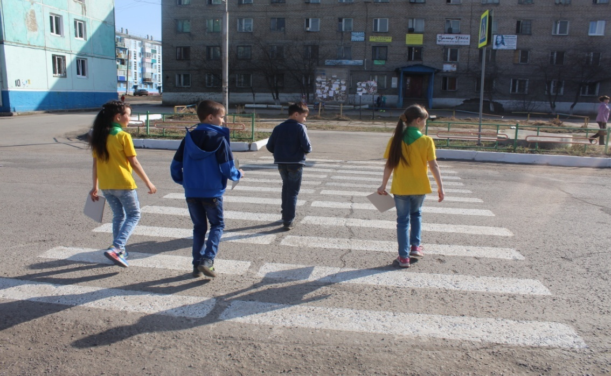
Цель: ребятам жизни сохранить, а родителей и водителей предупредить , что за жизнь детей в ответе Все люди на планете
Я
ЮИ Д

Slide 14
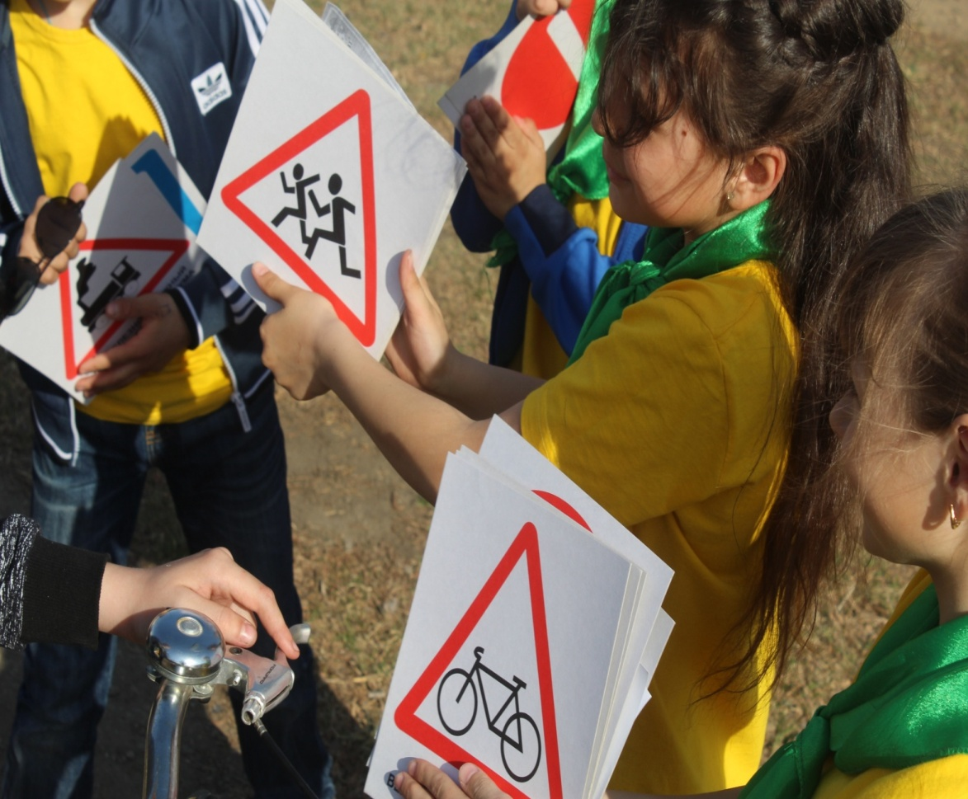
Я
«Единый день безопасности несовершеннолетних пешеходов»
ЮИ Д

Slide 15
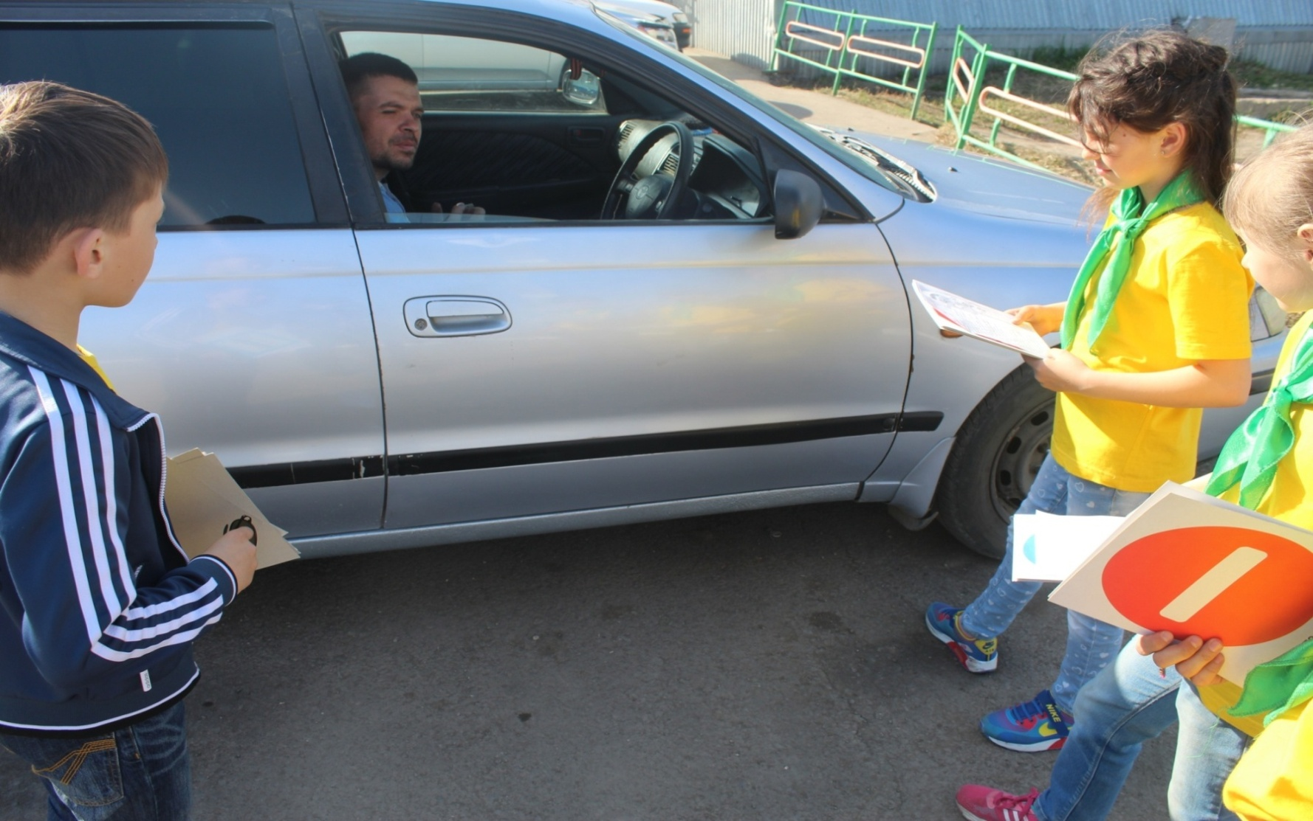
Акция « Грамотный родитель – Вежливый водитель»
Я
ЮИ Д

Slide 16
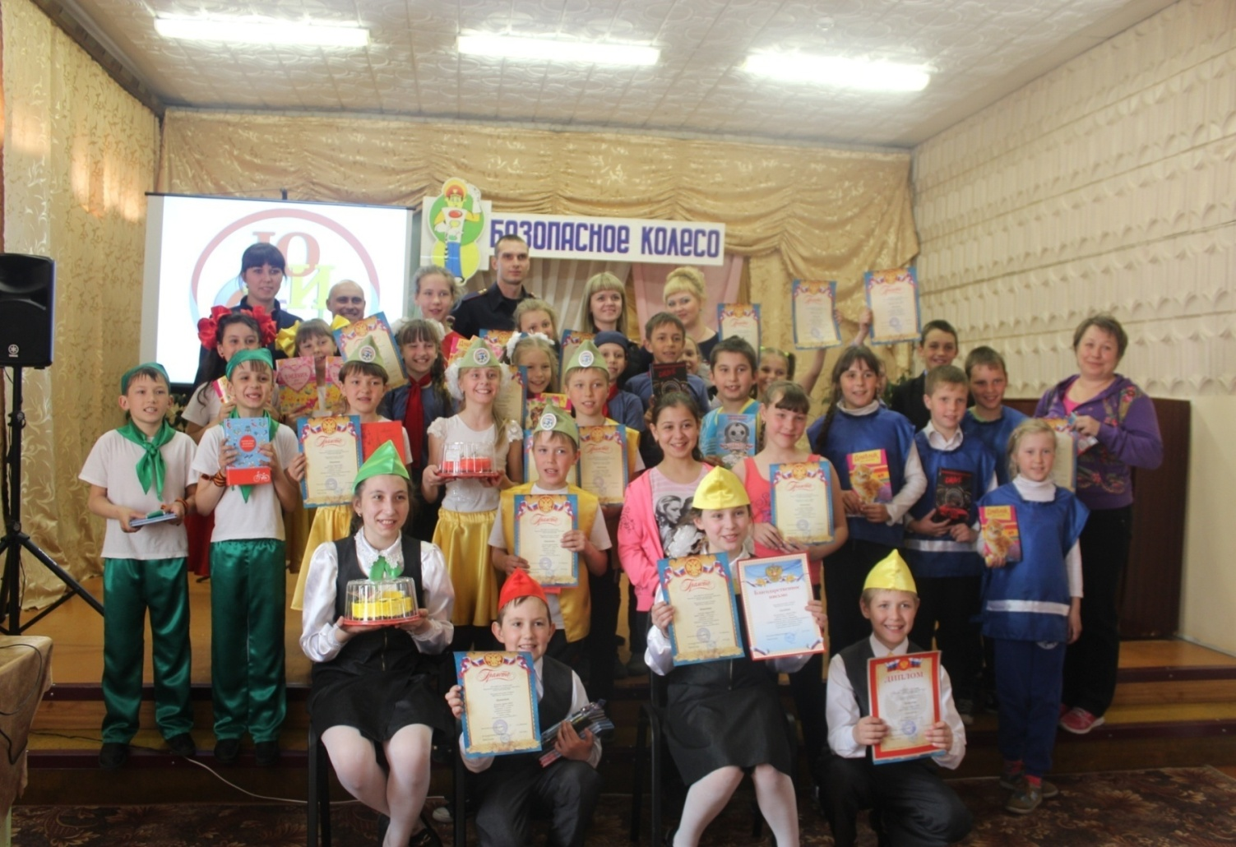
Победы на соревнованиях!
Я
ЮИ Д

Slide 17
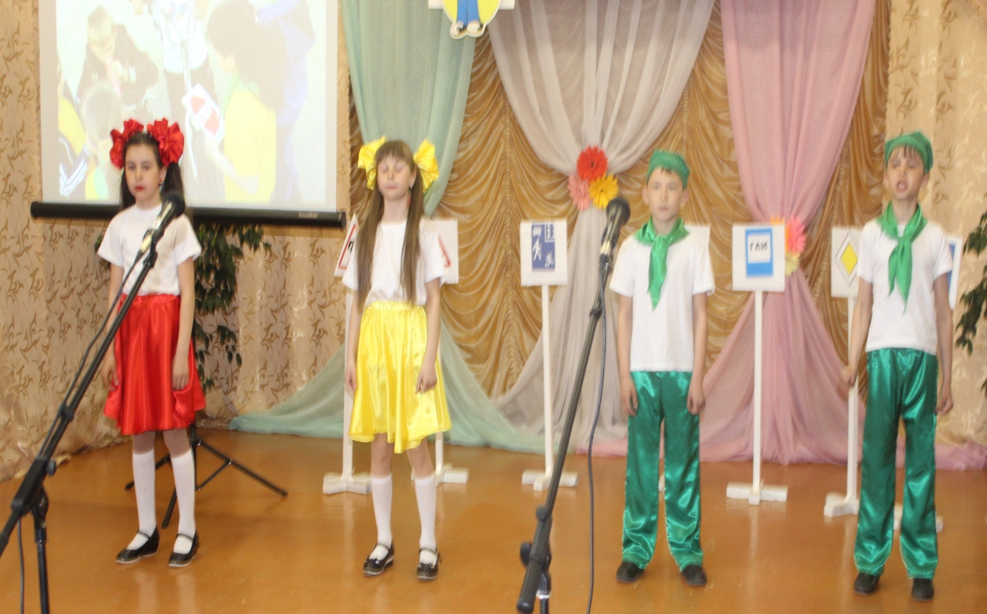
Я
Мы- за безопасность
дорожного движения !
ЮИ Д

